Slide 1
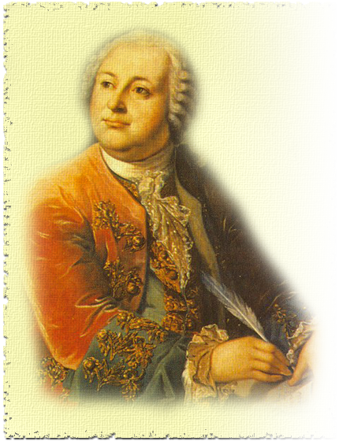
Михаил Васильевич Ломоносов

Slide 2
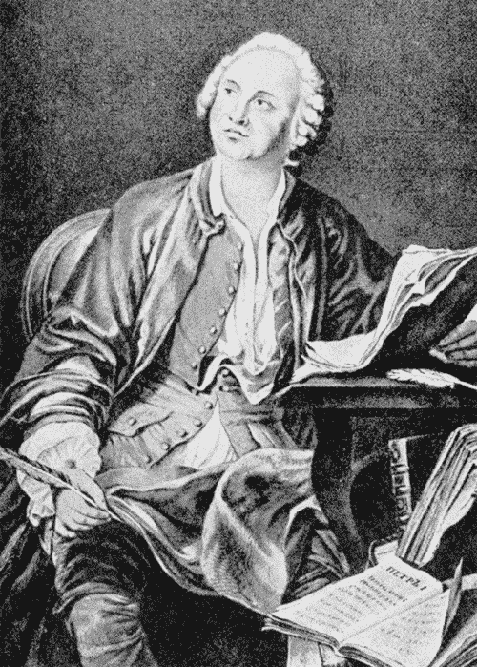
Ломоносов Михаил Васильевич - первый русский учёный-естествоиспытатель, поэт, филолог, художник, историк, просветитель.

Slide 3
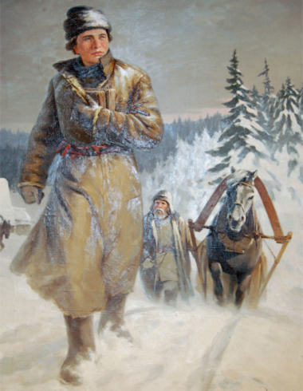
Родился в семье крестьянина-помора. Стремясь получить образование, в 1730 году отправился в Москву, поступил в Славяно-греко-латинскую академию. Фрейбурга.

Slide 4
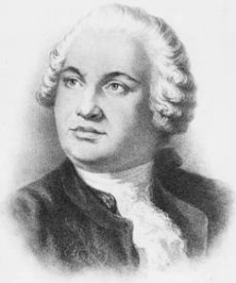
В 1735 в числе наиболее отличившихся учеников Ломоносов был направлен в Петербург в академический университет, а в 1736 командирован для продолжения образования в Германию, где учился сначала в Марбургском университете, а затем в университете города

Slide 5
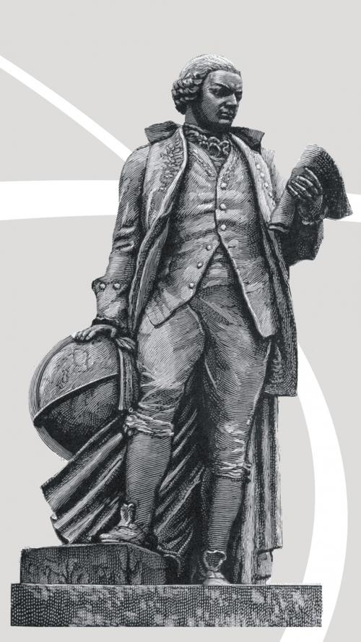
По возвращении из-за границы (1742) Ломоносов был назначен адъютантом Академии Наук по физ. классу, а в 1745 стал первым русским, избранным на должность профессора (академика) .

Slide 6
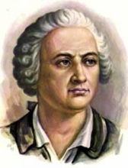
Ломоносов был инициатором разнообразных научных, технических и культурных начинаний. Видя прогресс общества прежде всего в развитии наук и просвещения, Ломоносов много сил отдал борьбе за расширение Академии Наук и улучшение её работы учебно-научного учреждения. В должности советника канцелярии Академии Наук (1757) разработал план реорганизации управления Академией и проект её устава.

Slide 7
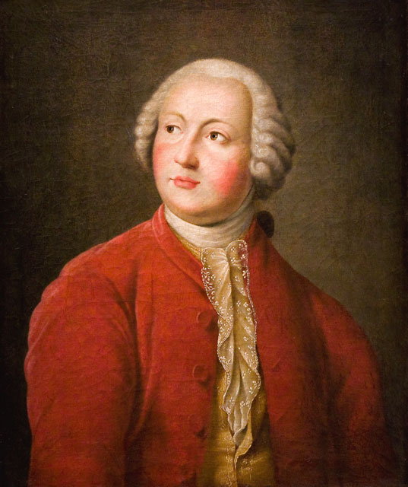
По инициативе Ломоносова и его проекту при содействии И. И. Шувалова в 1755 году был открыт Московский университет. Преподавание в нём началось на основе трудов Ломоносова по естествознанию, русской грамматике, риторике, поэтике. Ломоносов разработал “Штаты и регламенты” для университета и университетских гимназий.

Slide 8
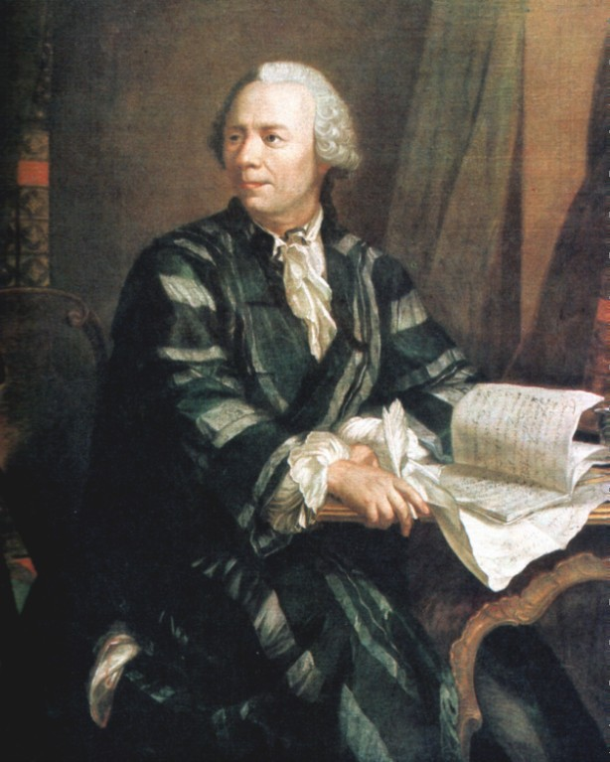
. Предложения Ломоносова способствовали организации учебного дела в Академии Наук: в университете были учреждены факультеты, назначены профессора, началось систематическое чтение лекций, в гимназиях введена должность инспектора, назначены преподаватели из числа адъютантов Академии Наук.

Slide 9
Проведённые по его плану демократические преобразования увеличили втрое число учащихся гимназий за счёт расширения фондов казённого содержания и постройки общежития. “Регламентами” определялись отношения гимназистов к учению, их поведение, внешний вид.

Slide 10
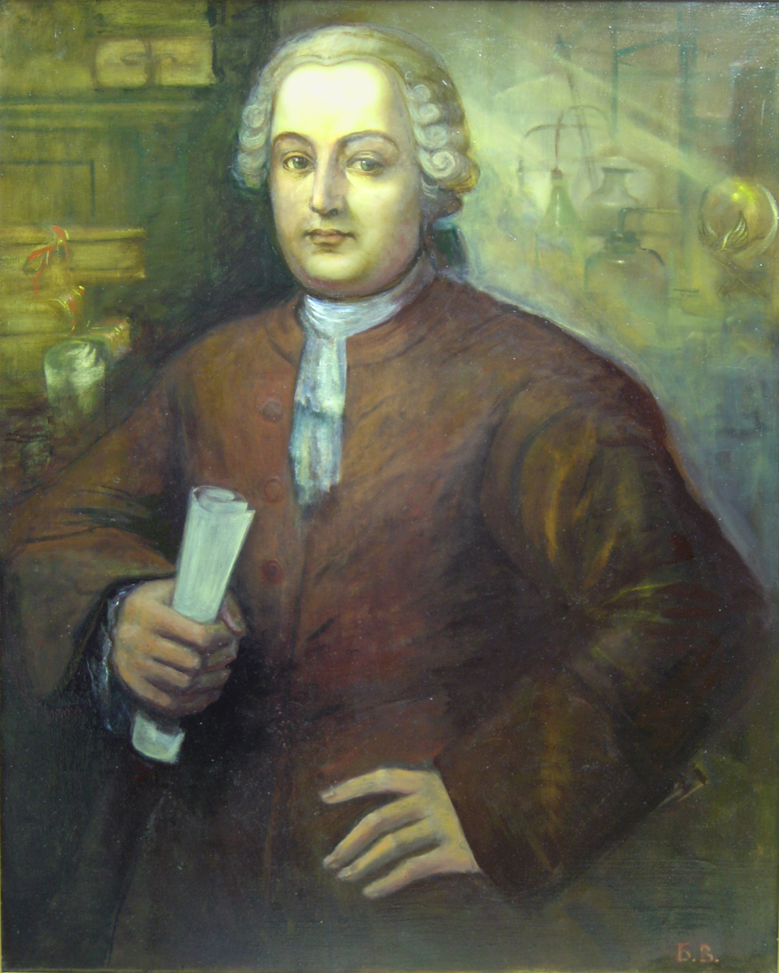
Основой обучения Ломоносов считал родной язык. В академической гимназии Ломоносов учредил особые классы по изучению русского языка. До Ломоносова учебники устного и письменного красноречия составлялись либо на церковнославянском языке, либо на латыни. В 1743 году Ломоносов написал “Краткое руководство к риторике” на русском языке.

Slide 11
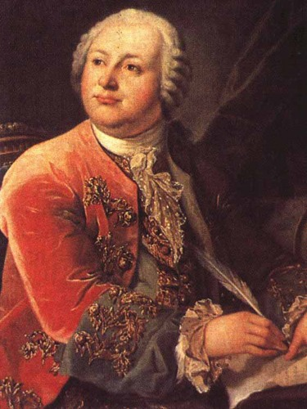
Изданная в 1748 году “Риторика” Ломоносова была первой в России хрестоматией мировой литературы, включавшей также лучшие произведения отечественной словесности. На основе “Риторики” , отражающей многие теоретические вопросы развития отечественной литературной речи и письма, впоследствии были написаны учебники по русскому красноречию.

Slide 12
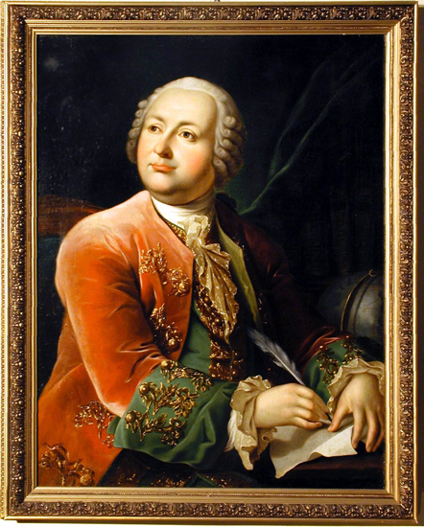
Перу Ломоносова принадлежит первый научный труд по грамматике русского языка - “Российская грамматике” (1755, опубликована 1757) . Большую роль в становлении грамматических норм сыграло собственное литературное и естественнонаучное творчество Ломоносова.

Slide 13
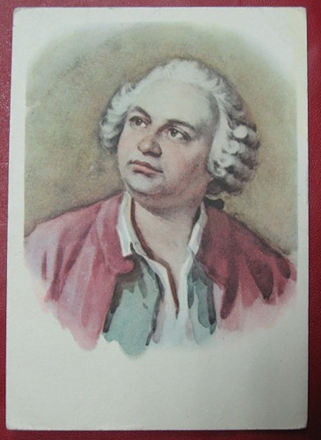
Просветительская деятельность Ломоносова не ограничивалась рамками Академии Наук. Он предложил проект создания а Петербурге отдельного университета, не входящего в Академию Наук, выдвинул идею открытия университета в Киеве, участвовал в создании Академии Художеств в Петербурге, обосновал необходимость учреждения гимназий в губернских городах.

Slide 14
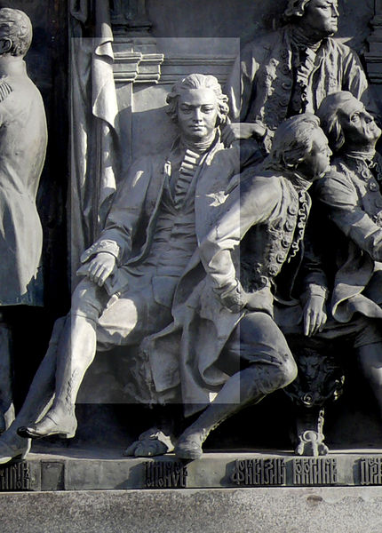
Однако главная роль в осуществлении просветительских замыслов Петра I Ломоносов отводил Академии Наук. Важнейшим направлением её деятельности он считал создание условий для воспитания отечественных учёных. “За то терплю, - писал Ломоносов перед смертью, - что стараюсь защитить труд Петра Великого, чтобы научились россияне, чтобы показали своё достоинство.”

